Slide 1

FÍSICA I
Fuerza Elástica

Slide 2
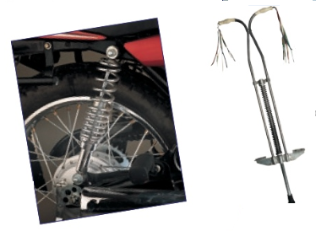
Materiales elásticos
Son aquellos que se deforman en aspecto y tamaño cuando se aplican una fuerza, pero vuelven a su estado inicial cuando se deja de aplicar dicha fuerza.
Ejemplos:
Resortes, ligas, elásticos… etc.

Slide 3
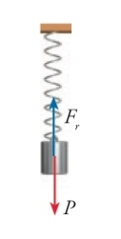
Fuerza elástica
Cuando a un material elástico se le aplica una fuerza externa, éste genera una fuerza de igual magnitud en sentido contrario a la deformación, dicha fuerza se llama Fuerza de Restitución

Slide 4
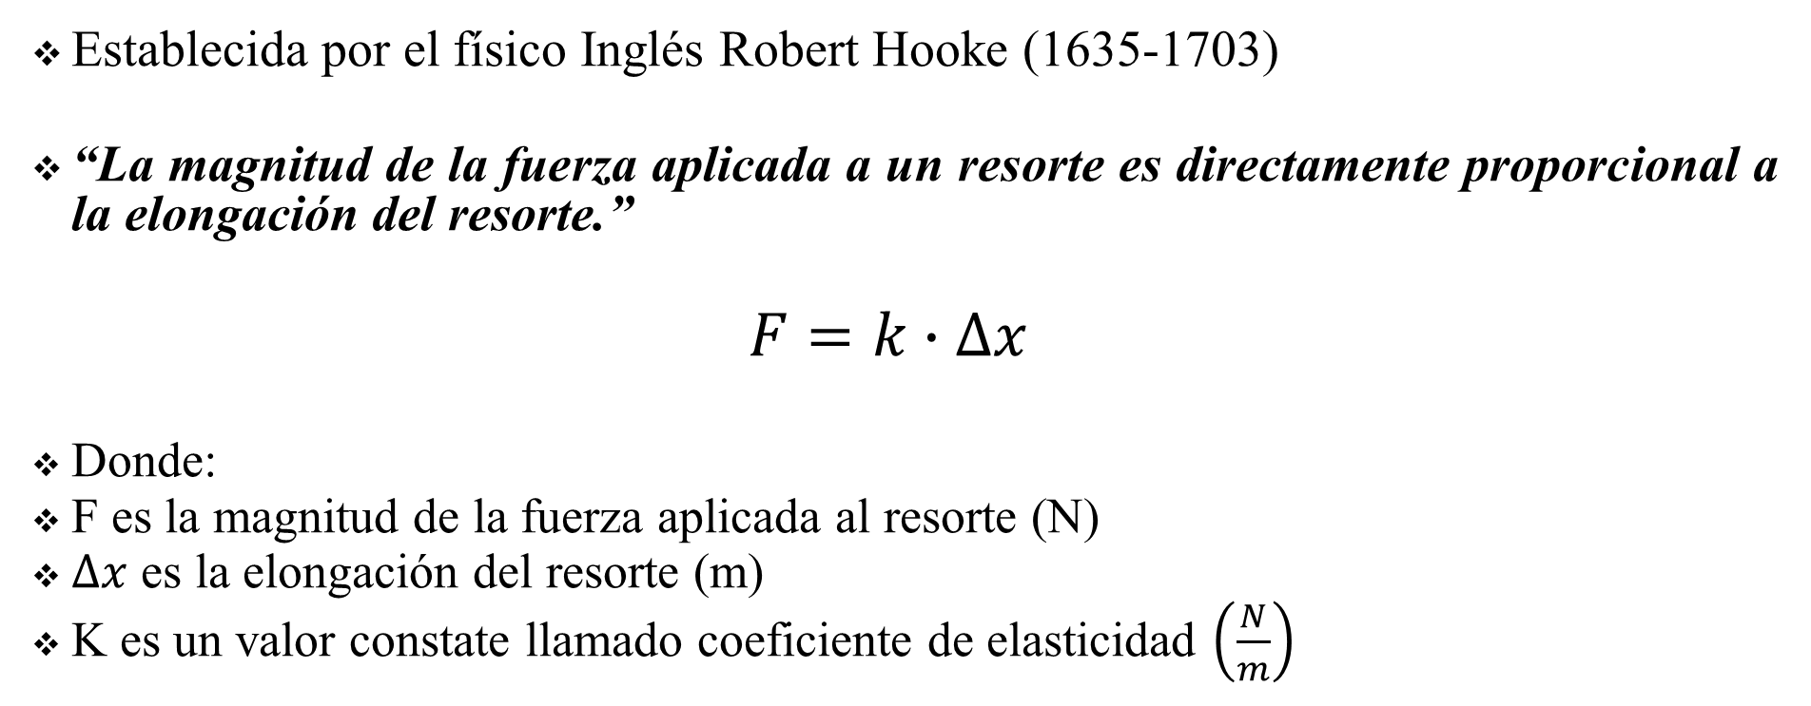
LEY DE HOOKE
Establecida por el físico Inglés Robert Hooke (1635-1703)
“La magnitud de la fuerza aplicada a un resorte es directamente proporcional a la elongación del resorte.”
$$F=k∙∆x$$
Donde:
F es la magnitud de la fuerza aplicada al resorte (N)
$∆x$ es la elongación del resorte (m)
K es un valor constate llamado coeficiente de elasticidad $\left(\frac{N}{m}\right)$

Slide 5
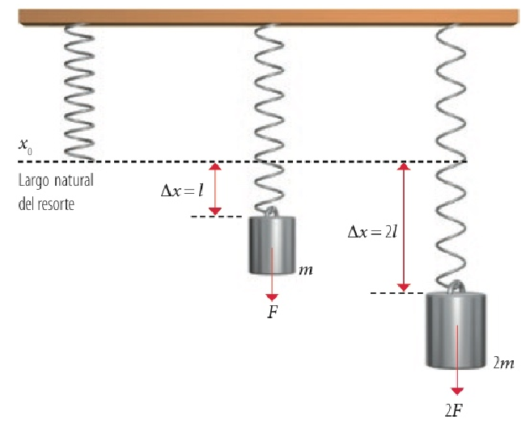

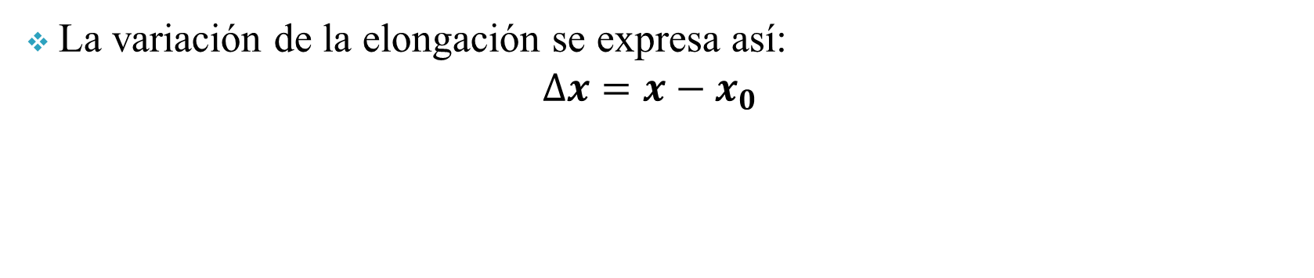

LEY DE HOOKE
Elongación $\text{(}∆x\text{)}$
La elongación es la medida del alargamiento del resorte, respecto a su posición de equilibrio.
La variación de la elongación se expresa así:
$$∆x=x−x_{0}$$
Donde:
$x_{0}$ es la posición inicial
$x$ es la posición final

Slide 6
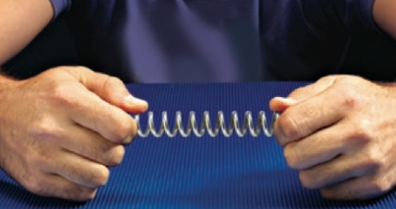
Coeficiente de elasticidad ($k$)
El valor de la constante k es una medida de la resistencia a la deformación que posee un resorte.
A mayor valor, mayor resistencia a la deformación

Slide 7
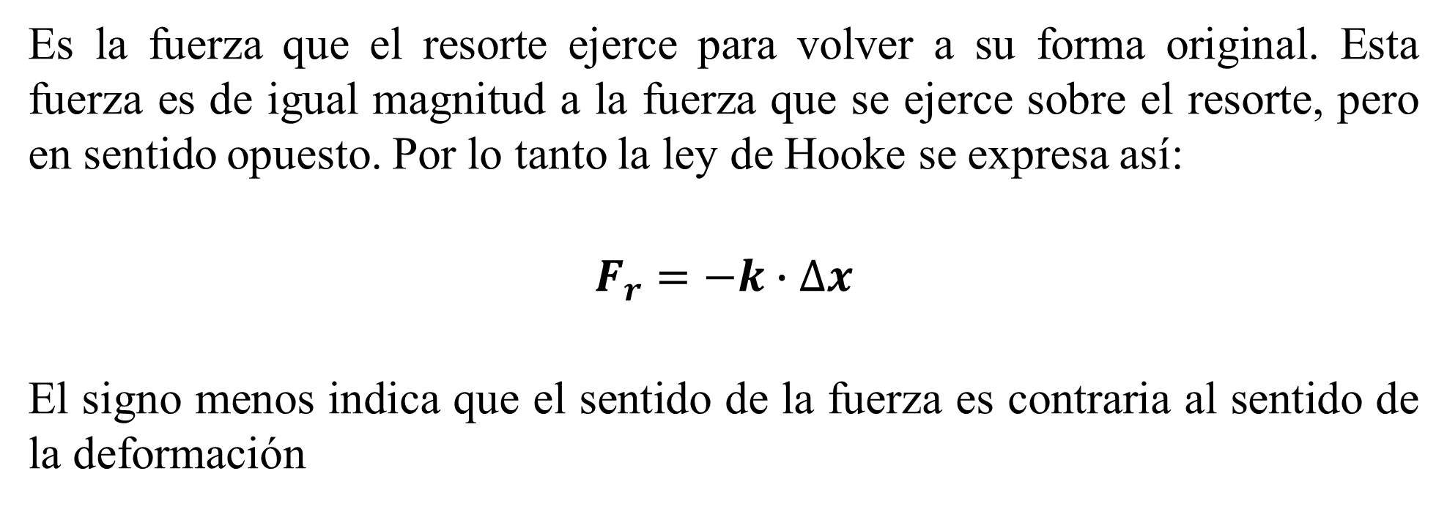

Fuerza de restitución elástica ($F_{r}$)
Es la fuerza que el resorte ejerce para volver a su forma original. Esta fuerza es de igual magnitud a la fuerza que se ejerce sobre el resorte, pero en sentido opuesto. Por lo tanto la ley de Hooke se expresa así:
$F_{r}=−k∙∆x$
El signo menos indica que el sentido de la fuerza es contraria al sentido de la deformación

Slide 8

Fuerza de restitución elástica ($F_{r}$)
P
Ley de Hooke
Constante elástica o del resorte
Vector unitario en la dirección y sentido del resorte de O a P
Deformación del resorte
Si Δr > 0 entonces el resorte está estirado y la fuerza elástica apunta en sentido contrario al vector unitario.
Si Δr < 0 entonces el resorte está comprimido y la fuerza elástica apunta en el sentido del vector unitario.
Por tanto la fuerza elástica se opone a que la partícula sea desplazada y por ello se denomina fuerza recuperadora.
O

Slide 9
Fuerza elástica
https://phet.colorado.edu/sims/html/masses-and-springs/latest/masses-and-springs_all.html?locale=es
Ley de Hooke
https://phet.colorado.edu/sims/html/hookes-law/latest/hookes-law_all.html?locale=es

